Slide 1

Modèles de la dynamique de la végétation pour l’évaluation des services écosystémiques clés en prairie de montagne
Clément Viguier
supervision Björn Reineking

Slide 2
Introduction
Objectif
- Mieux comprendre les dynamiques à l’échelle de la communauté pour mieux évaluer les services écosystémiques -

Slide 3
Introduction
Contexte
Changement climatique
Prairie de montagne
Services écosystémiques

Slide 4

Introduction
Méthode et séquence
- Développement IBM & confrontation aux données
- Scénarios de gestion et trade-off de services écosystémiques
- Mis à l’échelle du paysage
- Etude de la stabilité et effets de seuils

Slide 5
Introduction
Une place à prendre ?
Molécule
Organe
Individu
Communauté
Population
s
s/min
h/j
j
j/sem.
Modèles
physiologiques
Modèles individus centrés
Modèles de populations &
DGVMs
Ex : Gemini,
Grassmind, …

Slide 6
Introduction
Le modèle individu centré
Mécaniste
Compromis (physiologiques et stratégiques)
Spatialement explicite
Ressources : eau, lumière, (nitrogène)

Slide 7
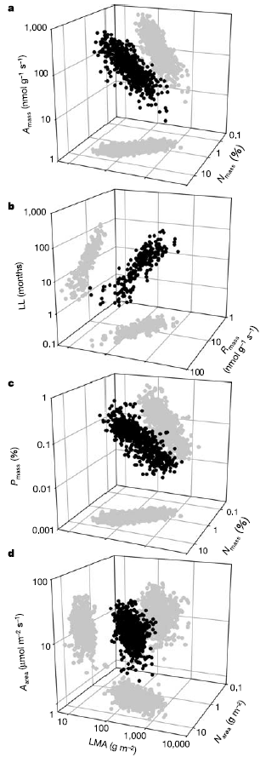
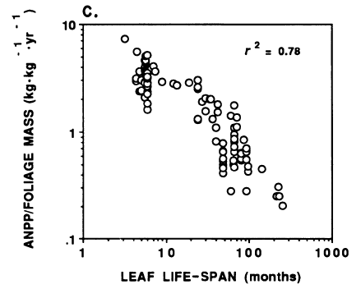
Bibliographie
Compromis et stratégies
Espèces exploiteuses
Espèces conservatrices
P. Reich (1992)
Wright et al. (2003)

Slide 8
Bibliographie
Espace de différenciation stratégique
Masse des graines
Maturité
Allocation tissus structuraux vs tissus actifs
Shoot:root ratio
Forme
Trait 2
Trait 1
Trait 3
Mais plasticité !

Slide 9
Bibliographie
Capacité d’un génotype à exprimer différents phénotypes en réponse à un changement de conditions environnementales
Trait
Variable environnementale
Plasticité phénotypique

Slide 10
Concepts
Environnement perçu et vécu
Intrinsèques
Caractérise le groupe
Caractérise l’individu
Développement, allocation, phénologie
Invariants (dans le groupe)
Variable entre les individus et chez un même individu
Traits fixes
Traits dérivés
Traits fixes et dérivés

Slide 11
Concepts
Umax, Amax, SLA, LNCmax, Resp, initial S:R
Lohier
Jabot
Biomasse, LNC, S:R
Géométrie, maturité, composition chimique…
Biomasse, réserves de nutriments, taille des organes, durée de vie
Gemini
Traits fixes
Traits dérivés
Traits fixes et dérivés

Slide 12
Concepts
Lumière, eau, température, (nitrogène, CO2)
SLA, SRL, S:R, durée de vie…
???
???
Croissance, reproduction, …
Traits fixes
Traits dérivés
Cas de l’allocation

Slide 13
Concepts
Plasticité dirigée par la condition de co-limitation entre activité souterraine et activité aérienne.
Traits fixes : stratégie initiale (i.e. schéma d’allocation), réactivité
L’équilibre fonctionnel

Slide 14
Concepts
Plus
Intuitif
Convergence limitée
Stratégie initiale
Moins
Distance minimale
Solutions multiples
Stockage ?
Coût non pris en compte
L’équilibre fonctionnel

Slide 15
Concepts
Plasticitée dirigé par l’optimisation de la NPP (en fonction de l’estimation des conditions)
Traits fixes : mémoire de l’espèce, réactivité, coût de la plasticité
L’optimisation de la NPP

Slide 16
Concepts
Plus
Optimisation un proxy de la fitness
Coût pris en compte
Moins
Mémoire de l’espèce
Optimisation
Pseudo-convergence
Stockage ?
L’optimisation de la NPP

Slide 17
Concepts
Réponse à la disponibilité des ressources (Scheiter & Higgins).
Traits fixes : allocation par défaut, réactivité
Réponse au stress

Slide 18
Concepts
Plus
Stockage
Mathématiquement simple
Intuitif
Convergence limitée
Moins
Définir disponibilité des ressources
Difficultés liées aux doubles compartiments
Réponse au stress

Slide 19
Conclusions
Il faut choisir…
Quelles est la meilleure solution ?
Intuitive
Simple
Intégrant quels éléments ?

Slide 20
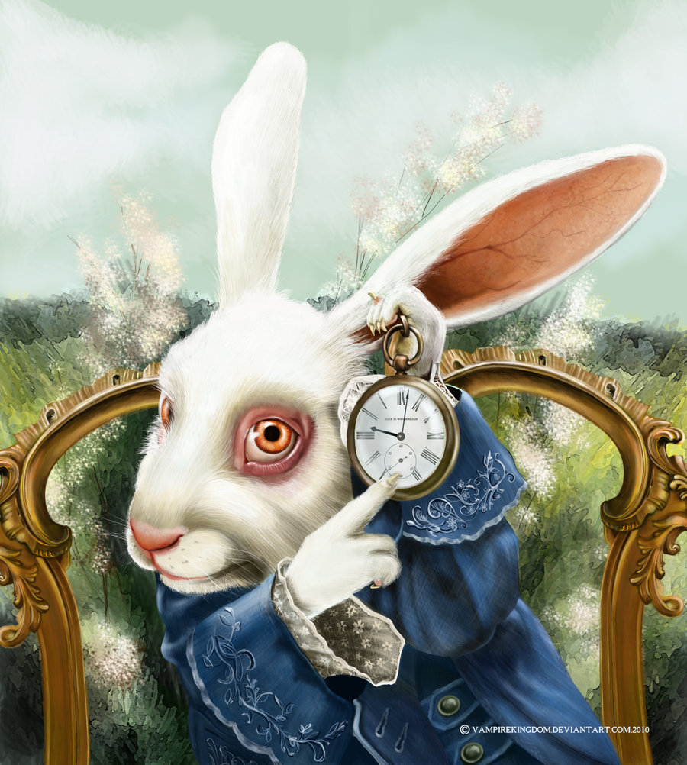
Conclusions
Je suis en retard…

Slide 21
Extra
Stratégie initiale

Slide 22
Extra
Estimation du phénotype optimal

